Slide 1
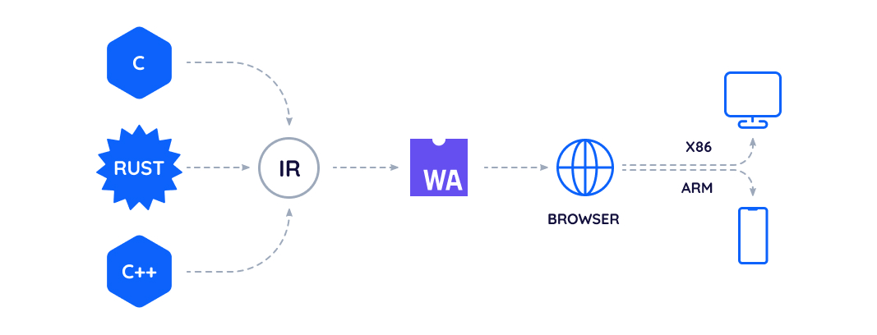
WebAssembly
WebAssembly(简称Wasm）
wasm是一个开放标准，关于在internet上执行二进制代码；
这个语言的代码不是手写的，而是作为其它语言的编译目标生成的；

Slide 2
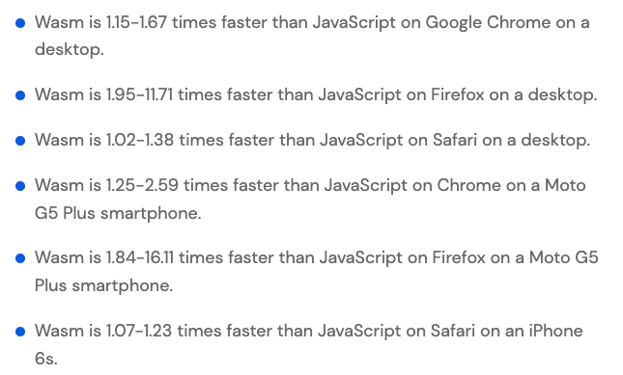
WebAssembly
wasm快
这个快主要是相对于javascript和其他动态语言，使web应用运行变快；
wasm是一个底层的(low-level)、类似汇编的语言，它会产生一个紧凑的二进制格式的文件，这些条件让它有可能提供一个near-native的性能。
near-native指达到将近在本地执行的速度；
使用静态类型；
编译时优化；
更小，意味着从服务器拉取更快；
...

Slide 3
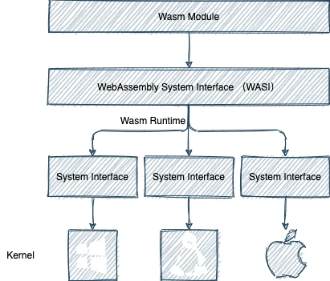
WASI
什么是WASI
wasmtime项目设计的一组api
a standard engine-independent non-Web system-oriented API for WebAssembly
用来提供一些类似操作系统的features，比如文件系统、berkeley sockets、clocks
用来脱离浏览器、web api、js；
core wasm语言独立于它的使用环境，wasm只通过api与外界交互；
web有现成的浏览器提供的api
而系统则没有一个标准的api能给wasm的程序用
wasi的最初的目的就在于填补这个空缺
提供一组api，这个api可以在不同平台上由各种引擎实现

Slide 4
WASI
wasm在编译的时候不是面向操作系统，它不知道它将要运行在哪个系统上；
WASI作为一个抽象接口层，在系统调用前实现被wasm二进制调用
wasm runtime类似浏览器，wasi类似浏览器提供的api
提供虚拟系统调用 / 系统调用的wrapper
wasm runtime将沙盒环境和系统资源隔离开来；
wasm runtime去调用系统资源

Slide 5


WASI
capability-oriented 安全机制
提供对应的capability，wasi才能使用对应的功能（file、directories、network sockets等等）
比如
instead of a typical open system call, WASI provides an openat-like system call
openat: open a file relative to a directory file descriptor
运行时，wasi将open系统调用的实例传递到沙箱中，该实例只能打开运行时预先选定的文件或文件夹，更安全；
不过WASI libc仍然提供open的实现，采取libpreopen的方式
wasi libc - implement of libc
libpreopen - capability-safe libc wrappers.
WASI想要提供一个相对完整的libc实现
libc - c的标准库

Slide 6
WASI
Porable system interface for wasm
提供类似posix(portable operating system interface)的系统调用函数
需要适应wasm的需要
虚拟的系统调用

Slide 7
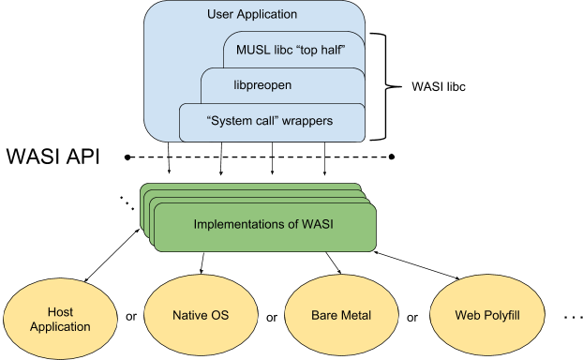
WASI 软件架构
为了方便使用wasi api，正在开发wasi libc
WASI libc
implement of libc
present a relatively normal musl-based libc interface
在libpreopen-like layer和system call wrapper 之上实现；
WASI
implement of WASI

Slide 8
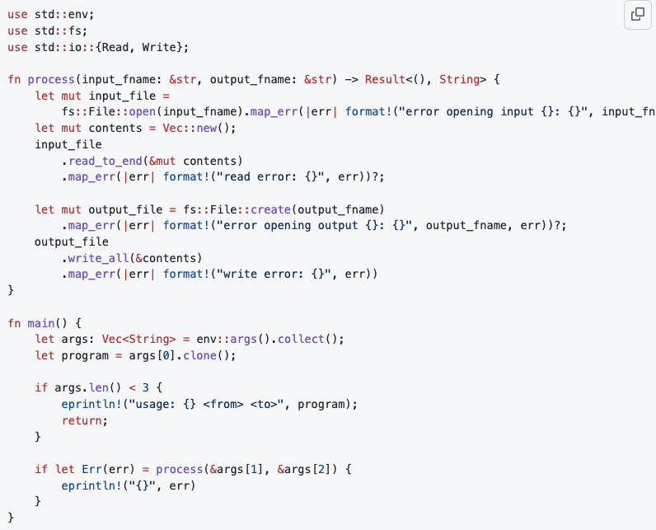
如何使用WASI
编译为WASI
rust语言
源文件为：demo.rs
安装wasi相关的toolchain：rustup target add wasm32-wasi
在项目目录下编译：cargo build --target wasm32-wasi
会生成 target/wasm32-wasi/debug/demo.wasm

Slide 9

如何使用WASI
在 wasmtime runtime下执行
可以直接执行上面编译好的文件：wasmtime demo.wasm

Slide 10
wasmtime
是一个单独的wasm和wasi的optimizing runtime，仅供wasm使用。
它可以在脱离web运行wasm代码，也可以作为命令行工具或者某个应用的库
安装
curl https://wasmtime.dev/install.sh -sSf | bash
运行方式
第一种，上面提到的运行一个wasm模块；
第二种，在项目中引入wasmtime；

Slide 11
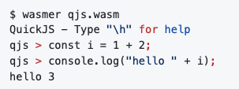
wasmer
介绍
也是一个wasm runtime
能在任何地方运行超轻量容器：Desktop、Cloud、Edge、IoT
如何使用
wasmer qjs.wasm

Slide 12
参考
https://www.adservio.fr/post/how-fast-and-efficient-is-wasm
https://github.com/bytecodealliance/wasmtime/blob/main/docs/WASI-overview.md
https://github.com/bytecodealliance/wasmtime/blob/main/docs/WASI-tutorial.md
https://segmentfault.com/a/1190000039397525
https://github.com/bytecodealliance/wasmtime
https://github.com/wasmerio/wasmer

